Slide 1
﻿# 鴻勝包材 - 教育訓練作業管理辦法 (4.0版)
簡報大綱與核心內容整理

Slide 2

1. 課程目的與適用範圍
• 目的： 提升員工專業知識與技能，確保工作品質、效率，達成環境與安全衛生目標。
• 適用對象： 本公司所有從業人員之「職前」與「在職」教育訓練。
• 內外訓定義：
◦ 內訓： 公司內部辦理之訓練。
◦ 外訓： 參加外部公私立機構辦理之訓練。
倉儲系統方案比較簡報 | Page 2

Slide 3
SECTION 02
訓練管理流程

Slide 4
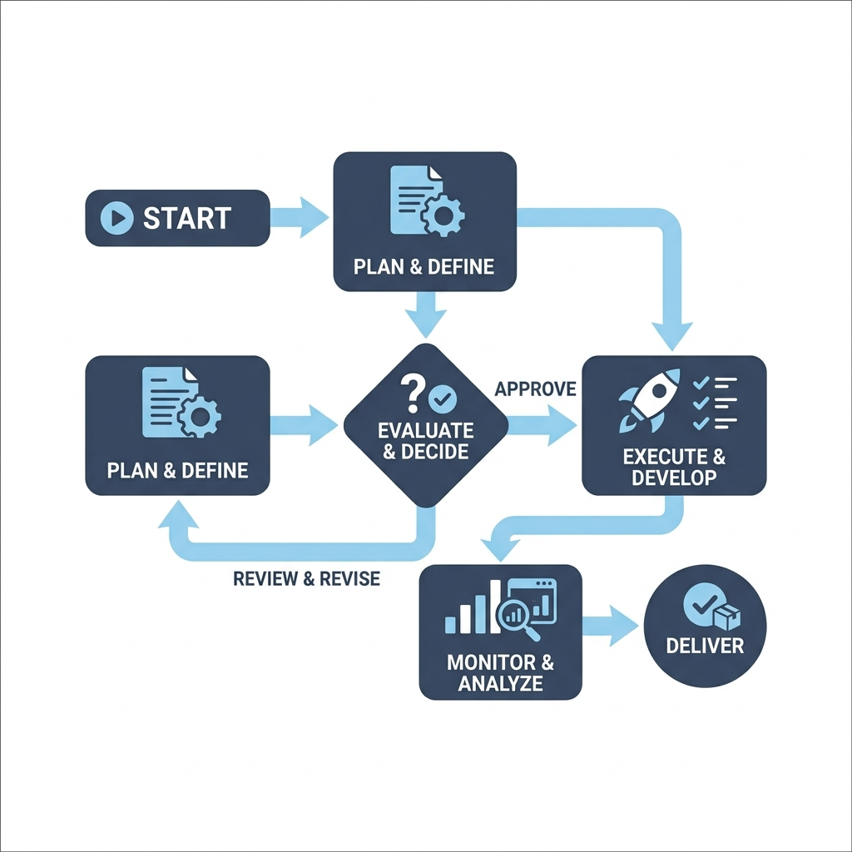
2. 訓練計畫與需求調查
• 年度調查： 總務課每年年底前調查各單位訓練需求，制定下年度《教育訓練計畫表》。
• 需求來源： 各單位依據「工作敘述表」、年度KPI及績效考核評比職能差距，提報需求。
• 追蹤與檢討： 總務課依需求規劃與執行，各單位主管每年負責進行執行狀況調查。
倉儲系統方案比較簡報 | Page 4

Slide 5

3. 法規證照管理與資格審定
• 法規證照： 總務課統計需求。從業人員需定期接受職業安全衛生回訓（如：一般安全衛生3小時，特殊作業增列3小時）。
• 人員資格分類：
◦ A類： 法令規定須向主管機關報備者及內部診斷人員。
◦ B類： 法令規定不須報備，僅存公司備查者。
◦ C類： 內部程序書或指導書規定者。
倉儲系統方案比較簡報 | Page 5

Slide 6
4. 內外訓執行重點
• 內訓執行：
◦ 新進及變更工作前，需接受必要之安衛訓練。
◦ 上課當天填寫《課程簽到表》，課後填寫《意見調查表》交回總務課。
• 外訓執行：
◦ 於 ERP 系統填寫《外派訓練申請單》。
◦ 結訓後 10個工作日內 需上系統填寫《心得報告》。
◦ 法規特定證照需正本繳回管理部並登錄 QRisk 系統。
倉儲系統方案比較簡報 | Page 6

Slide 7

5. 訓練考核與資格驗證
• 考核方式： 筆試、技能實作測驗、或學前/學後測驗比較法。
• 考核影響： 教育訓練考核成績將列入 個人年度績效考核。
• 特殊資格驗證：
◦ 設備校正人員： 需受過相關訓練並經考試合格。
◦ 檢驗人員： 經品管主管實施程序書訓練且實作/考試合格。
倉儲系統方案比較簡報 | Page 7

Slide 8
SECTION 07
附件與常用表單

Slide 9
6. 常用表單總覽
表單名稱 | 使用時機
教育訓練需求調查表 | 年度計畫提報時使用
課程簽到表 | 內訓上課當天簽名用
教育訓練課後意見調查表 | 課程結束後學員評估用
外派訓練申請表 / 心得報告表 | 參加外部課程申請與結訓後 10 日內填寫
講師鐘點費申請單 | 申請內外部講師授課費用時使用
倉儲系統方案比較簡報 | Page 9

